Slide 1

“Ықтималдықтар теориясы бойынша есептерді шығару”
Семинар-практикум
Ахшалова Данира Каскирбековна

Slide 2
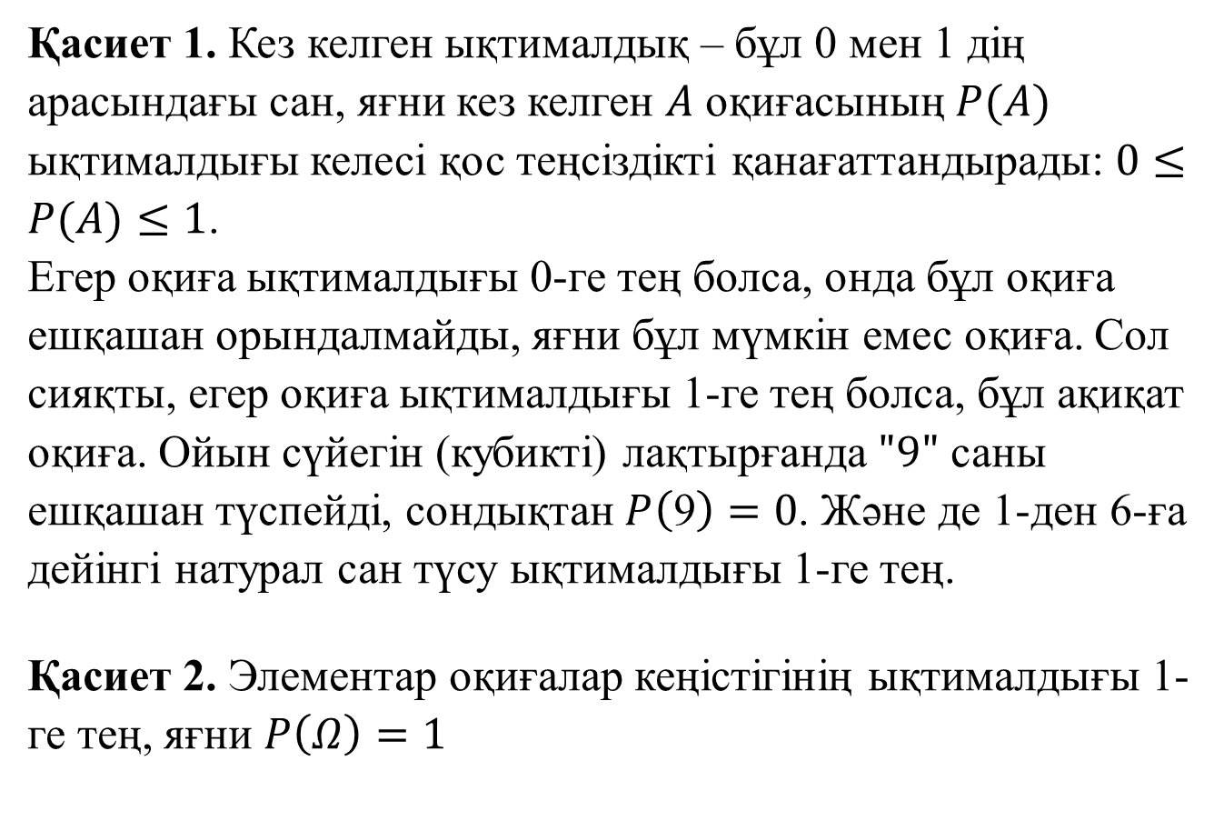
Ықтималдықтардың қасиеттері
Қасиет 1. Кез келген ықтималдық – бұл 0 мен 1 дің арасындағы сан, яғни кез келген $A$ оқиғасының $P(A)$ ықтималдығы келесі қос теңсіздікті қанағаттандырады:$0≤P(A)≤1$.
Егер оқиға ықтималдығы 0-ге тең болса, онда бұл оқиға ешқашан орындалмайды, яғни бұл мүмкін емес оқиға. Сол сияқты, егер оқиға ықтималдығы 1-ге тең болса, бұл ақиқат оқиға. Ойын сүйегін (кубикті) лақтырғанда $"9"$ саны ешқашан түспейді, сондықтан $P\left(\text{9}\right)=0$. Және де 1-ден 6-ға дейінгі натурал сан түсу ықтималдығы 1-ге тең.
Қасиет 2. Элементар оқиғалар кеңістігінің ықтималдығы 1-ге тең, яғни$P\left(Ω\right)=1$

Slide 3

Қасиет. Үйлесімсіз оқиғалардың ықтималдықтарын қосу ережесі
Егер $A және B$ оқиғалары өзара үйлесімсіз болса, онда $P\left(A+B\right)=P\left(A\right)+P(B)$

Slide 4
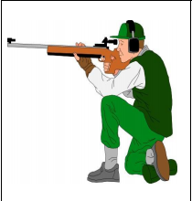
МЫСАЛ
Егер 4-тен төмен емес баға алса, курсант ату бойынша сынақты тапсырады. Егер оқ атқаны үшін 0,3 ықтималдықпен 5-ті және 0,6 ықтималдықпен 4-ті алатыны белгілі болса, курсанттың сынақты тапсыру ықтималдығы қандай?
:
Р (C)= P (A+ B) = P (A) + P (B)= 0,3 +0,6 =0,9
Жауабы: 0,9.

Slide 5
Кез келген А және В оқиғалары үшін P(A+B) = P(A) + P(B) – P(A·B ) теңдігі орындалады.

Slide 6
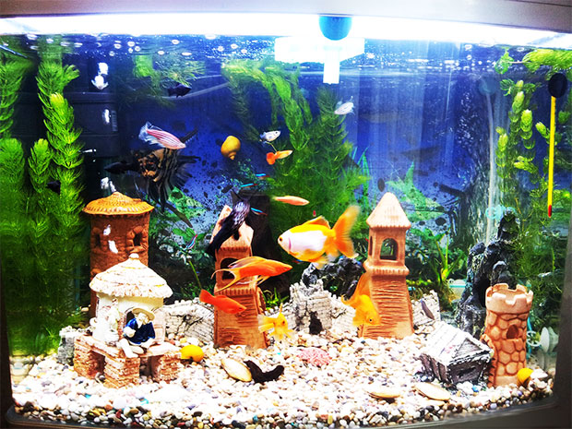
МЫСАЛ
Аквариумда 100 балық бар. Олардың 17-сі алтын, 4-уі тілектерді орындайтыны белгілі. Және де аквариумдағы тілектерді орындайтын алтын балық саны - 3. Сатып алушы тілектерді орындайтын алтын балық сатып алғысы келеді (ертегідегідей). Кездейсоқ таңдалған балықтың сатып алушының кем дегенде бір талабына сәйкес келу ықтималдығын табыңыз.

Slide 7

Қасиет 4. Қарама-қарсы оқиғалардың ықтималдықтарының қосындысы 1-ге тең: $$P\left(A\right)+P\left(\overline{A}\right)=1$$

Slide 8
Тәуелсіз оқиғалар
Тәуелсіз оқиғалармен жұмыс жасау барысында келесілерді ескеру қажет:
Егер екі оқиғаны тәуелсіз екеніне толық сенімді болмасаңыз, ол оқиғалар тәуелсіз деп тұжырым жасамаңыз.
Екі оқиғаның тәуелсіз екенін қалай білеміз?
Мынадай жақсы практикалық тәжірибе бар:
Егер оқиғалар физикалық тұрғыдан тәуелсіз болса, онда ол оқиғалар математикалық тұрғыдан да тәуелсіз.
Үйлесімсіз және тәуелсіз оқиғаларды ажырата алатыныңызға көз жеткізіңіз!!!

Slide 9
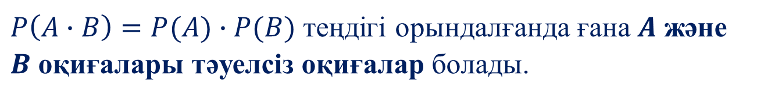
Тәуелсіз оқиғалар
$P\left(A∙B\right)=P(A)∙P(B)$ теңдігі орындалғанда ғана $A$ және $B$ оқиғалары тәуелсіз оқиғалар болады.
Төрт дән егілді. Әр дәннің өсіп шығу ықтималдығы 80%.
а) төрт дәннің де өсіп шығуының ықтималығын табыңыз.
б) Кем дегенде бір дәннің өсіп шығу ықтималдығы?.
Notes:
Шешуі:
а)$G_{i}=i−ші дәннің өсіп шығу оқиғасы болсын$.
Б$ұл дегеніміз P\left(G_{1}\right)=P\left(G_{2}\right)=P\left(G_{3}\right)=P\left(G_{4}\right)=0,8$.
Демек, $P\left(\text{төрт дәннің де өсіп шығуы}\right)=P\left(G_{1}\right)∙P\left(G_{2}\right)∙P\left(G_{3}\right)∙P\left(G_{4}\right)=P\left(G_{1}\right)∙P\left(G_{2}\right)∙P\left(G_{3}\right)∙P\left(G_{4}\right)={0,8}^{4}=0.4096$
б) $P\left(кем дегенде бір дәннің өсіп шығуы \right)=1−P(бірде бір дәннің қсіп шықпауы)$
$$P\left(i−ші дәннің өсіп шықпауы\right)=G_{i}^{′}$$
Сонымен, $P\left(кем дегенде бір дәннің өсіп шығуы\right)=1−{\left(P\left(G_{i}^{′}\right)\right)}^{4}=1−{0,2}^{4}=0,9984$

Slide 10
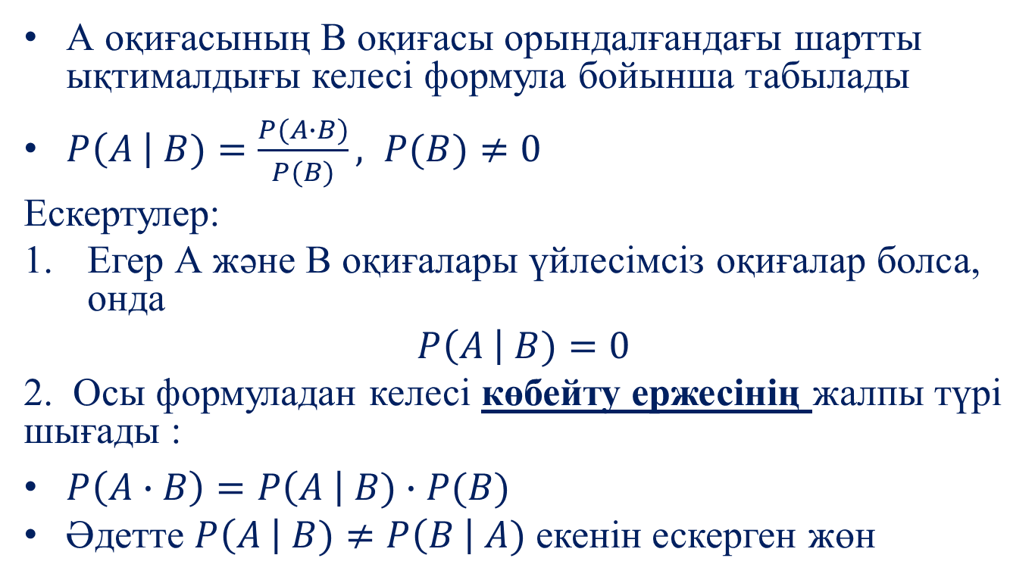
Шартты ықтималдық
Бір оқиғаның орындалғаны белгілі болған жағдайда екінші оқиғаның орындалу ықтималдығы шартты ықтималдық деп аталады.
А оқиғасының В оқиғасыорындалғандағышарттыықтималдығыкелесі формула бойыншатабылады
$P\left(A \right| B)=\frac{P(A∙B)}{P(B)}, P(B)≠0$
Ескертулер:
Егер А және В оқиғаларыүйлесімсізоқиғаларболса, онда
$P\left(A \right| B)=0$
2. Осы формуладанкелесікөбейтуержесініңжалпытүрішығады :
$P\left(A∙B\right)=P\left(A \right| B)∙P(B)$
Әдетте $P\left(A \right| B)≠P\left(B \right| A)$ екенін ескергенжөн

Slide 11
ШЕШУІ
МЫСАЛ
Ойын сүйегі лақтырылады.
Оқиғалар:
А – «Түскен ұпай саны 3-тен артық»;
B –«Түскен сан - жай сан»;
С – «Түскен ұпай саны 5-тен кіші»;
D – «Түскен сан – 3-ке еселі сан».
Өзара тәуелсіз оқиғалар жұбын анықтаңыз.
A, B, C, D, AB, AC, AD, BC, BD, CD оқиғаларының ықтималдығын есептейміз:
P(A)=1/2, P(B)=1/2, P(C)= 2/3, P(D)=1/3, P(AB)= 1/6,
P(AC)=1/6, P(AD)= 1/6, P(BC)=1/3, P(BD)=1/6, P(CD)= 1/6.
Әрбір оқиға жұбы үшін оқиғалардың тәуелсіздік шартының орындалуын тексереміз:
P(A)∙P(B)≠P(AB), P(A)∙P(C)≠P(AC), P(A)∙P(D)=P(AD), P(B)∙P(C)=P(BC), P(B)∙P(D)=P(BD), P(C)∙P(D)≠P(CD).
Осылайша, өзара тәуелсіз оқиғалар жұбын анықтаймыз.
Олар: A және D, B және C, B және D.
Жауабы: 0,9.

Slide 12
Мысал 1:
Екі ойын сүйегі лақтырылды. Егер осы ойын сүйектеріндегі сандардың қосындысы 7-ден аспағаны белгілі болса, онда ол қосындының 5-ке тең болу ықтималдығын табыңыз.
Шешуі:
Келесі схеманы қарасытрайық

Slide 13
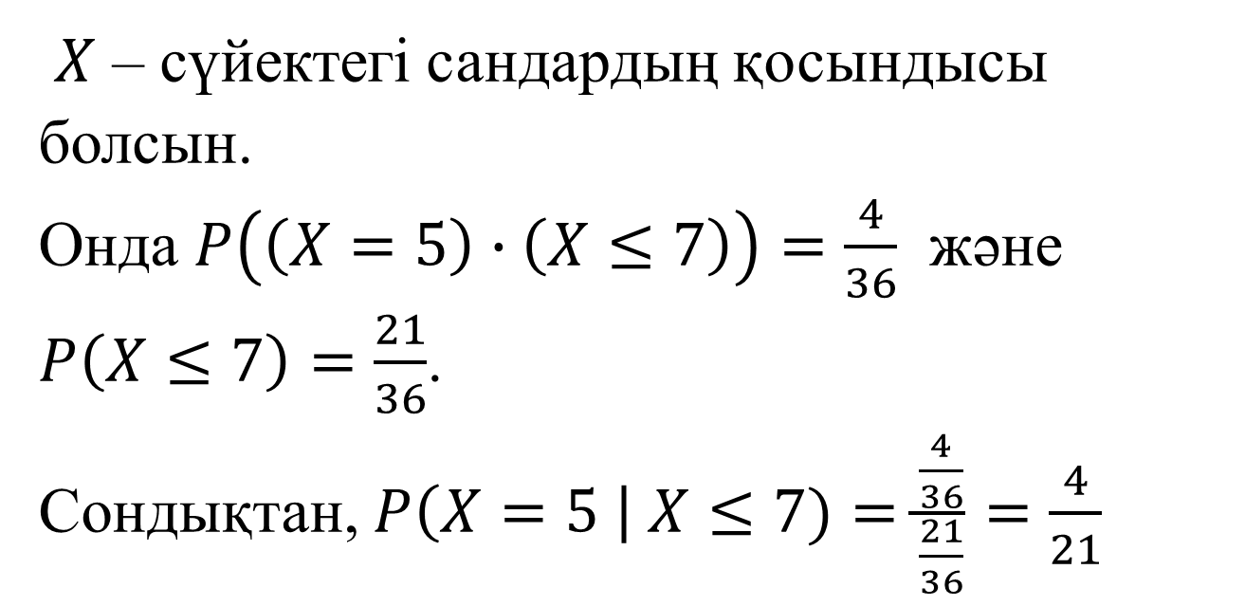
$X$ – сүйектегісандардыңқосындысыболсын.
Онда$P\left(\left(X=5\right)∙\left(X≤7\right)\right)=\frac{4}{36}$және $P\left(X≤7\right)=\frac{21}{36}$.
Сондықтан, $P\left(X=5 \right| X≤7)=\frac{\frac{4}{36}}{\frac{21}{36}}=\frac{4}{21}$

Slide 14
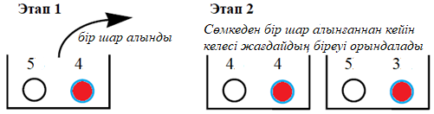
Cөмкеде 5 ақ және 4 қызыл шар бар. Сөмкеден екі шар бірінен соң бірі алынды (бірінші алынған шар сөмкеге қайтарылынбады). Осы алынған екі шардың біреуі ақ шар болуының ықтималдығын табыңыз.

Slide 15
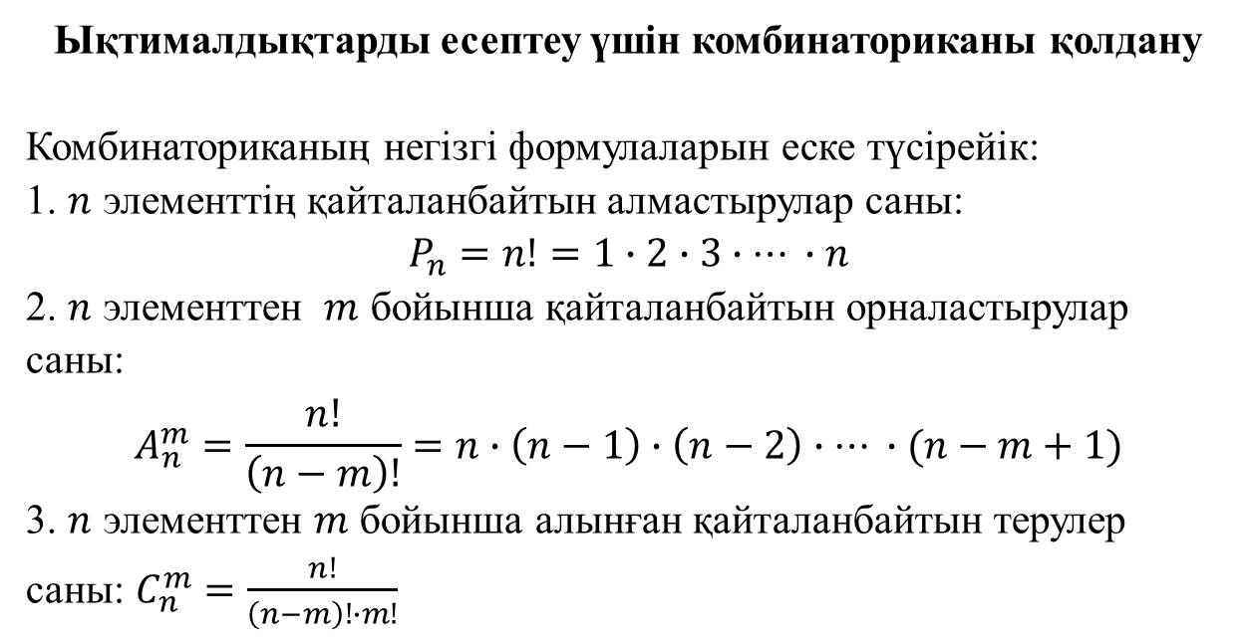
Ықтималдықтарды есептеу үшін комбинаториканы қолдану
Комбинаториканың негізгі формулаларын еске түсірейік:
1. $n$ элементтің қайталанбайтын алмастырулар саны:
$$P_{n}=n!=1∙2∙3∙… ∙n$$
2. $n$элементтен$m$ бойынша қайталанбайтын орналастырулар саны:
$$A_{n}^{m}=\frac{n!}{\left(n−m\right)!}=n∙\left(n−1\right)∙\left(n−2\right)∙… ∙(n−m+1)$$
3. $n$ элементтен $m$ бойынша алынған қайталанбайтын терулер саны: $C_{n}^{m}=\frac{n!}{\left(n−m\right)!∙m!}$
Notes:
Барлық варианттарды санау ықтималдықтарды есептеу үшін маңызды болғандықтан, комбинаториканы жақсы білу және қолдану бұл есептеулерді жеңілдетеді.

Slide 16
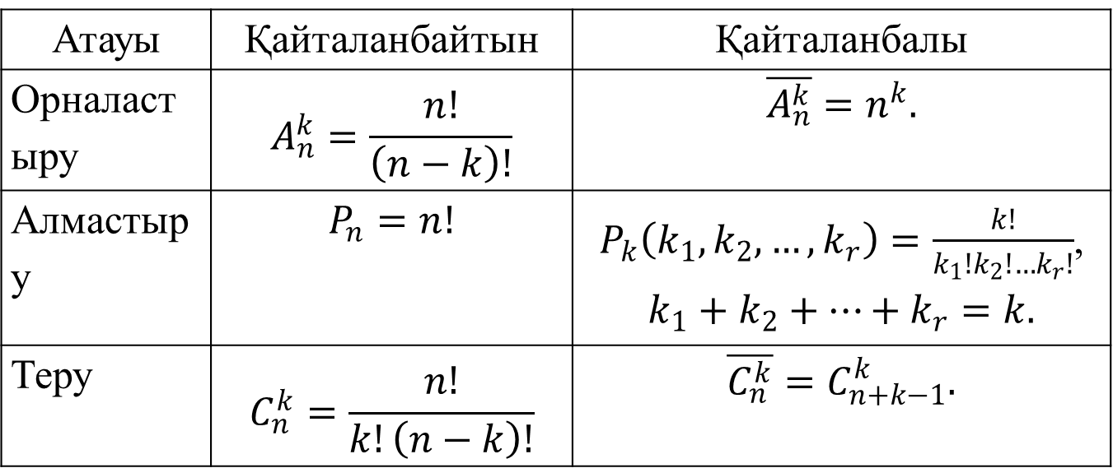
Атауы | Қайталанбайтын | Қайталанбалы
Орналастыру | $$A_{n}^{k}=\frac{n!}{\left(n−k\right)!}$$ | $$\overline{A_{n}^{k}}=n^{k}.$$
Алмастыру | $$P_{n}=n!$$ | $P_{k}\left(k_{1}, k_{2}, …, k_{r}\right)=\frac{k!}{k_{1}!k_{2}!…k_{r}!}$, $$k_{1}+k_{2}+…+k_{r}=k.$$
Теру | $$C_{n}^{k}=\frac{n!}{k!\left(n−k\right)!}$$ | $$\overline{C_{n}^{k}}=C_{n+k−1}^{k}.$$

Slide 17
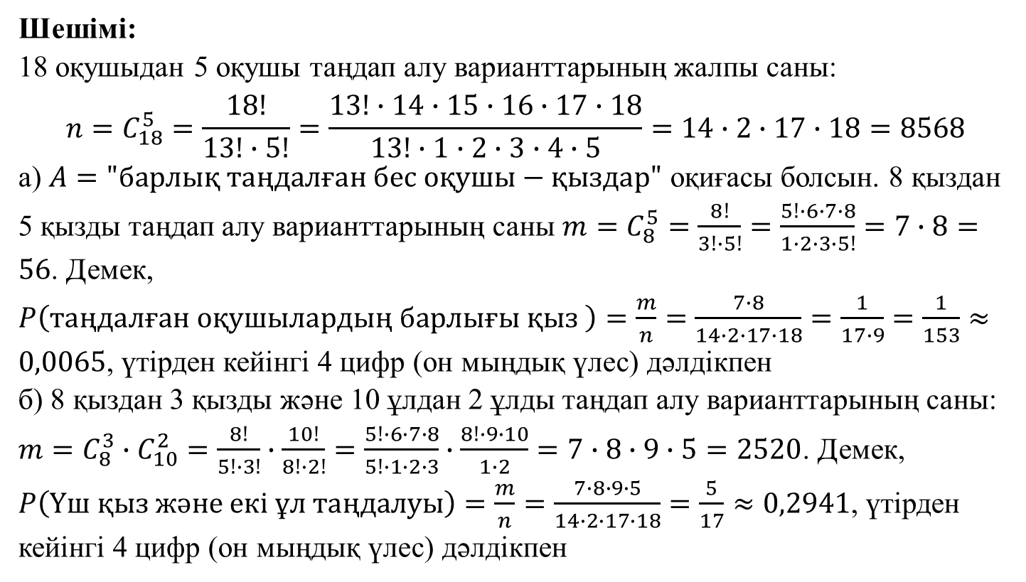
Мысал 1.
Топта 10 ұл және 8 қыз бар. Осы топтан 5 оқушы таңдап алынды.
а) Таңдалған оқушылардың барлығы қыз болуы б) Үш қыз және екі ұл таңдалуы
Шешімі:
18 оқушыдан 5 оқушы таңдап алу варианттарының жалпы саны:
$$n=C_{18}^{5}=\frac{18!}{13!∙5!}=\frac{13!∙14∙15∙16∙17∙18}{13!∙1∙2∙3∙4∙5}=14∙2∙17∙18=8568$$
а) $A="барлық таңдалған бес оқушы−қыздар"$ оқиғасы болсын. 8 қыздан 5 қызды таңдап алу варианттарының саны $m=C_{8}^{5}=\frac{8!}{3!∙5!}=\frac{5!∙6∙7∙8}{1∙2∙3∙5!}=7∙8=56$. Демек,
$P\left(таңдалған оқушылардың барлығы қыз \right)=\frac{m}{n}=\frac{7∙8}{14∙2∙17∙18}=\frac{1}{17∙9}=\frac{1}{153}≈0,0065$, үтірден кейінгі 4 цифр (он мыңдық үлес) дәлдікпен
б) 8 қыздан 3 қызды және 10 ұлдан 2 ұлды таңдап алу варианттарының саны:
$m=C_{8}^{3}∙C_{10}^{2}=\frac{8!}{5!∙3!}∙\frac{10!}{8!∙2!}=\frac{5!∙6∙7∙8}{5!∙1∙2∙3}∙\frac{8!∙9∙10}{1∙2}=7∙8∙9∙5=2520$. Демек,
$P\left(Үш қыз және екі ұл таңдалуы\right)=\frac{m}{n}=\frac{7∙8∙9∙5}{14∙2∙17∙18}=\frac{5}{17}≈0,2941$, үтірден кейінгі 4 цифр (он мыңдық үлес) дәлдікпен

Slide 18
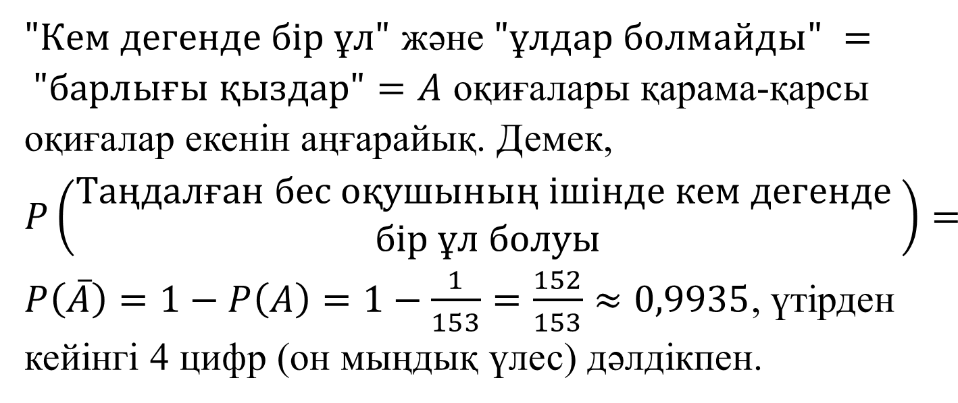
Мысал 1. Топта 10 ұл және 8 қыз бар. Осы топтан 5 оқушы таңдап алынды.
в) Таңдалған бес оқушының ішінде кем дегенде бір ұл болуы
ықтималдығы қандай?
$"Кем дегенде бір ұл"$ және $"ұлдар болмайды" = "барлығы қыздар"=A$ оқиғалары қарама-қарсы оқиғалар екенін аңғарайық. Демек,
$P\left(\begin{aligned}Таңдалған бес оқушының ішінде кем дегенде \\ бір ұл болуы\end{aligned}\right)=P\left(\overline{A}\right)=1−P\left(A\right)=1−\frac{1}{153}=\frac{152}{153}≈0,9935$, үтірден кейінгі 4 цифр (он мыңдық үлес) дәлдікпен.

Slide 19
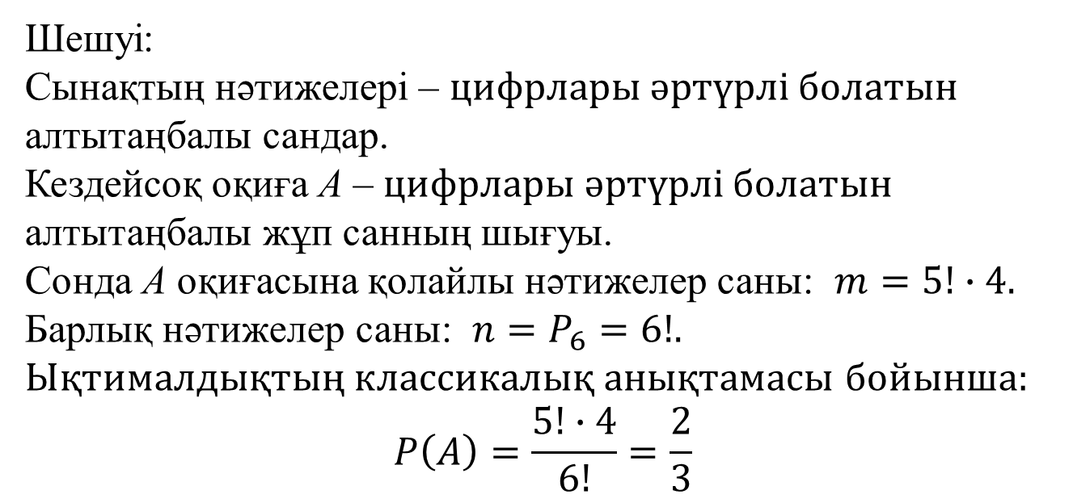
Мысал 2.
1, 2, 3, 4, 6 және 8 цифрларын қолданып, цифрлары қайталанбайтындай әртүрлі 6 таңбалы сандар жасалды. Осы сандардың ішінен кездейсоқ таңдалған санның жұп сан болу ықтималдығын тап.
Жауапты қысқартылмайтын бөлшек түрінде жаз.
Шешуі:
Сынақтың нәтижелері – цифрлары әртүрлі болатын алтытаңбалы сандар.
Кездейсоқ оқиға А – цифрлары әртүрлі болатын алтытаңбалы жұп санның шығуы.
Сонда А оқиғасына қолайлы нәтижелер саны: $m=5!∙4$.
Барлық нәтижелер саны: ${n=P}_{6}=6!$.
Ықтималдықтың классикалық анықтамасы бойынша:
$$P\left(A\right)=\frac{5!∙4}{6!}=\frac{2}{3}$$

Slide 20
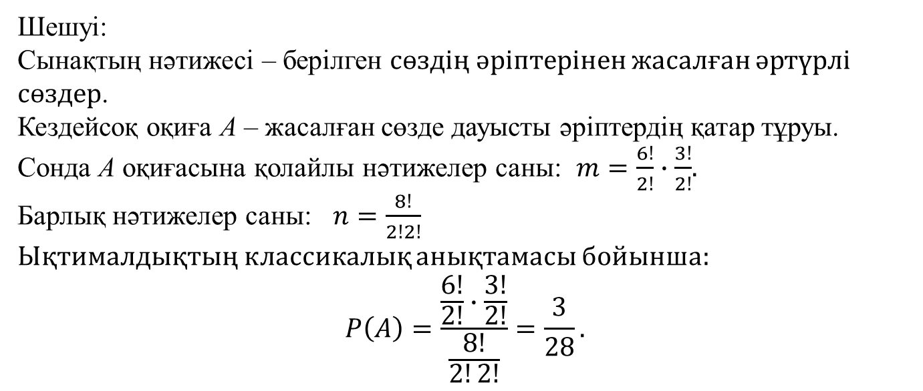
Мысал 5. П Е Р И М Е Т Р сөзінің әріптерінің орындарын алмастыру арқылы әртүрлі сөздер (мағынасыз да болуы мүмкін) жасалды. Кездейсоқ таңдалған сөзде дауысты дыбыстар (Е, Е, И) қатар тұруының ықтималдығын тап.
Шешуі:
Сынақтың нәтижесі – берілген сөздің әріптерінен жасалған әртүрлі сөздер.
Кездейсоқ оқиға А – жасалған сөзде дауысты әріптердің қатар тұруы.
Сонда А оқиғасына қолайлы нәтижелер саны: $m=\frac{6!}{2!}∙\frac{3!}{2!}$.
Барлық нәтижелер саны: $n=\frac{8!}{2!2!}$
Ықтималдықтың классикалық анықтамасы бойынша:
$$P\left(A\right)=\frac{\frac{6!}{2!}∙\frac{3!}{2!}}{\frac{8!}{2!2!}}=\frac{3}{28}.$$

Slide 21
Көлік жүргізу курсын өткеннен кейін жүргізуші куәлігін алу үшін кандидат тест тапсырады. Бірінші мүмкіндіктен тестті тапсыру ықтималдығы 0,8. Бірінші мүмкіндіктен тестті тапсыра алмаған кандидаттар оны қайтадан тапсыра алады. Екінші мүмкіндіктен тестті тапсыру ықтималдығы 0,5.
Төмендегі «ағаш» диаграммасын толтыр:
а) Кандидаттың тестті екінші мүмкіндіктен тапсыру ықтималдығын тап.
б) Кандидаттың тестті тапсыру ықтималдығын тап.
в) Кандидаттың тестті тапсыра алмау ықтималдығын тап.

Slide 22
Рахмет!

